Slide 1
Unidad 1 – Clase 9 las plantas son seres vivos
OBJETIVO DE LA CLASE:
OA 1
Reconocer el ciclo de vida de las plantas y lo que necesitan para vivir.
Ciencias Naturales • 1ro Básico
Profesora Carolina Díaz
Lunes 31 de Mayo del 2021

Slide 2
Normas de grupo

Slide 3
EXPECTATIVAS DE NUESTRA CLASE
Trae tus materiales
Toma apuntes
Resuelve las tareas a tiempo
Comparte lo aprendido
¡Participa!
Plantea tus dudas

Slide 4
Conocimientos previos
Comparte tu conocimiento
1.¿Qué se de las plantas?
concepto | Lo se y lo podría explicar | Lo se, pero me es dificil explicar | No lo se
Las partes de una planta
Lo que las plantas necesitas para vivir
El ciclo de una planta

Slide 5
Conocimiento
Las plantas
Ciclo de vida de las plantas
¿Qué necesitan las plantas para vivir?

Slide 6
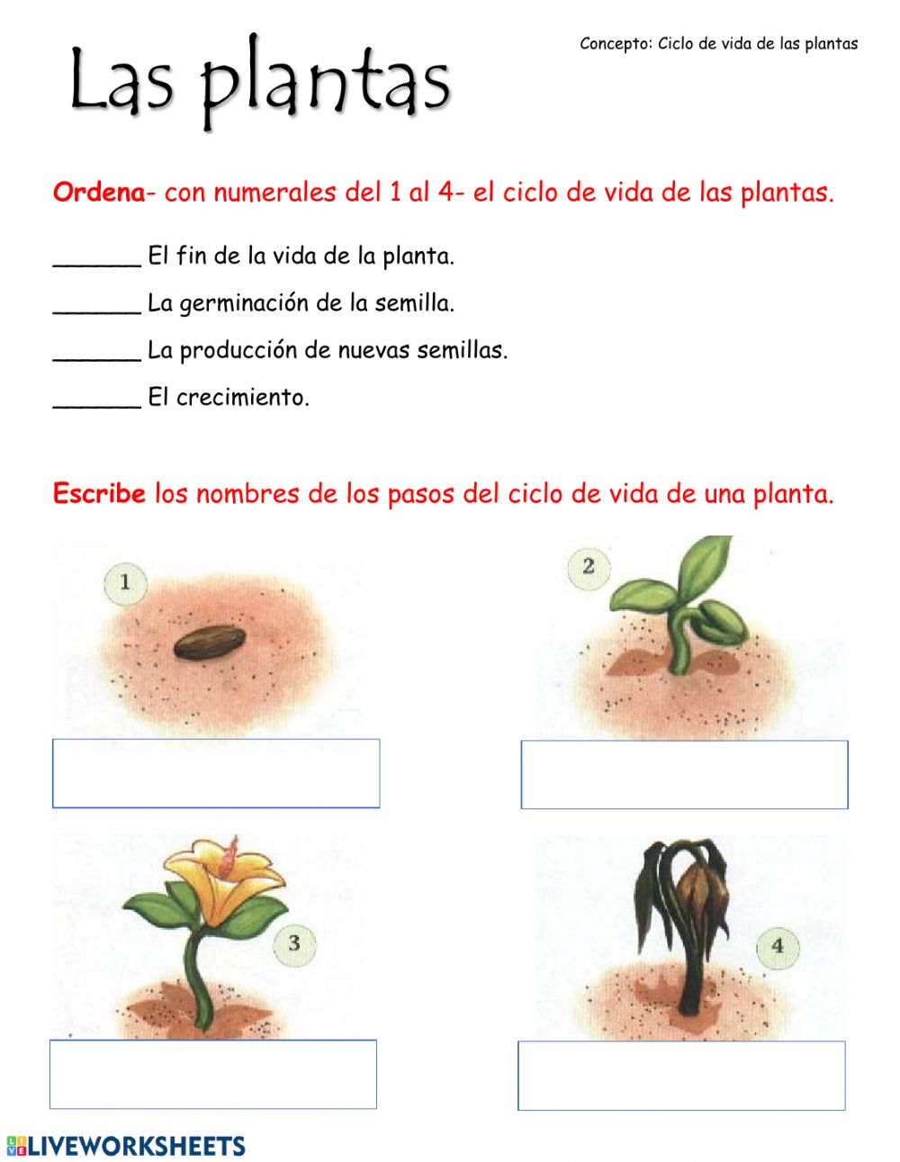
Actividad
¿Que recuerdo?

Slide 7
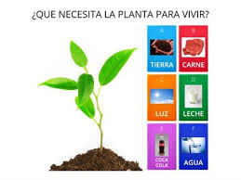
Practiquemos juntos
¿Qué elementos de los mencionados a continuación necesita la planta para vivir?.

